Slide 1
Die Lebensmittel
Продукты
Там, где нет стрелок,
на другой слайд переходить пробелом
Хмеленок Николай Павлович,
г. Городня Черниговской области

Slide 2
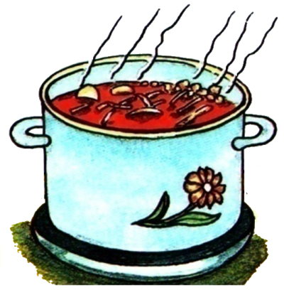
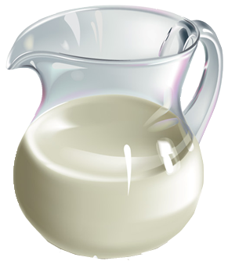
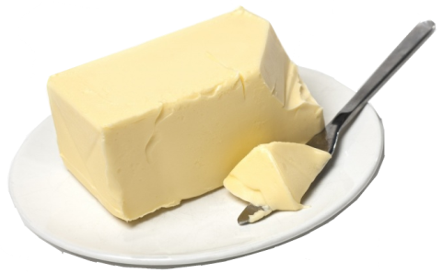
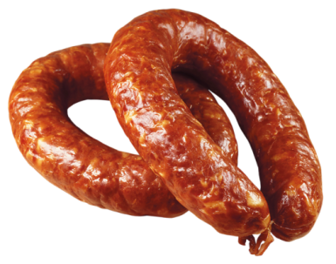
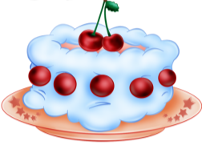
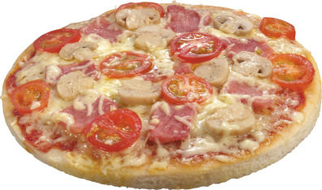
Start
die Milch
die Butter
die Suppe
die Torte
die Pizza
die Wurst

Slide 3
Start
die Torte
die Pizza
die Wurst
die Milch
die Butter
die Suppe

Slide 4
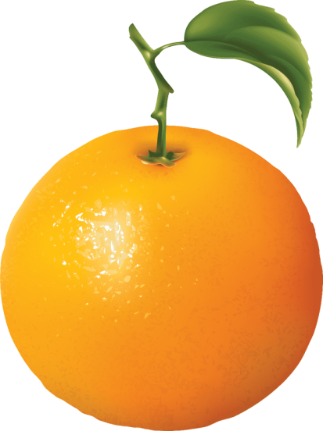
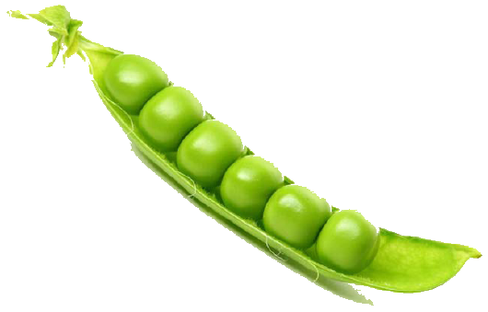
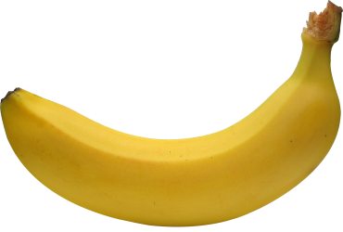
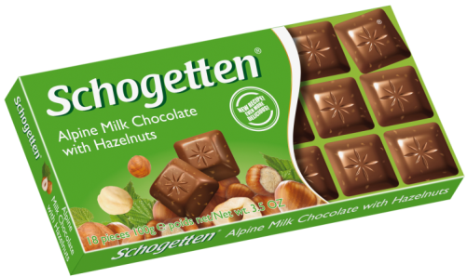
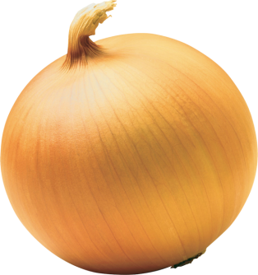
Start
die Erbse
die Apfelsine
die Banane
die Limo-nade
die Schoko-lade
die Zwiebel

Slide 5
Start
die Limo-nade
die Schoko-lade
die Zwiebel
die Erbse
die Apfelsine
die Banane

Slide 6
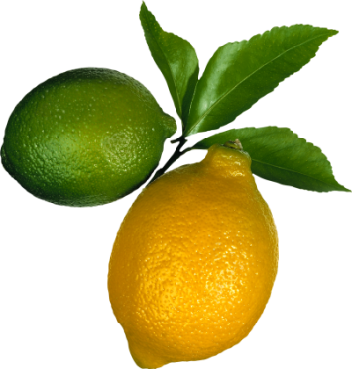
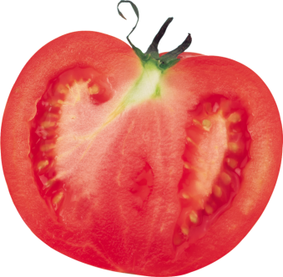
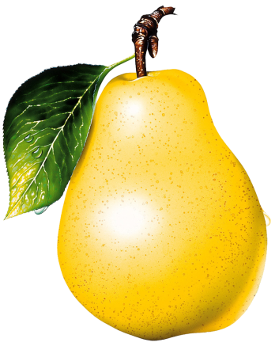
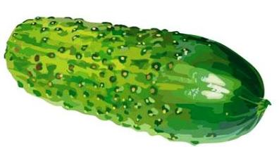
Start
die Beere
die Zitrone
die Tomate
die Gurke
die Birne
die Ananas

Slide 7
Start
die Gurke
die Birne
die Ananas
die Beere
die Zitrone
die Tomate

Slide 8
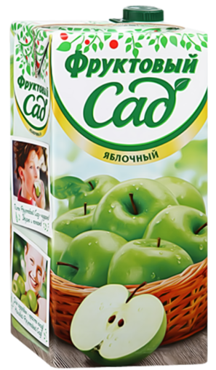
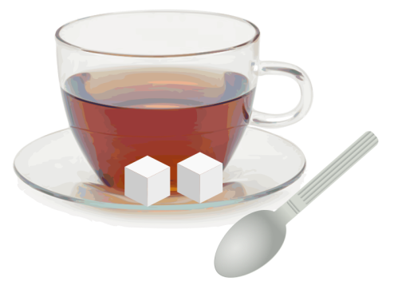
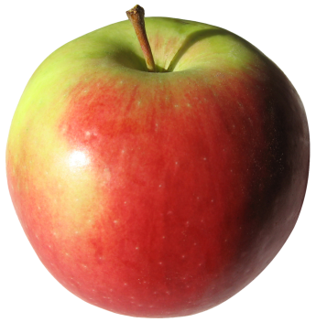
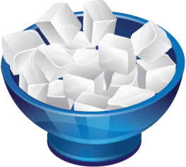
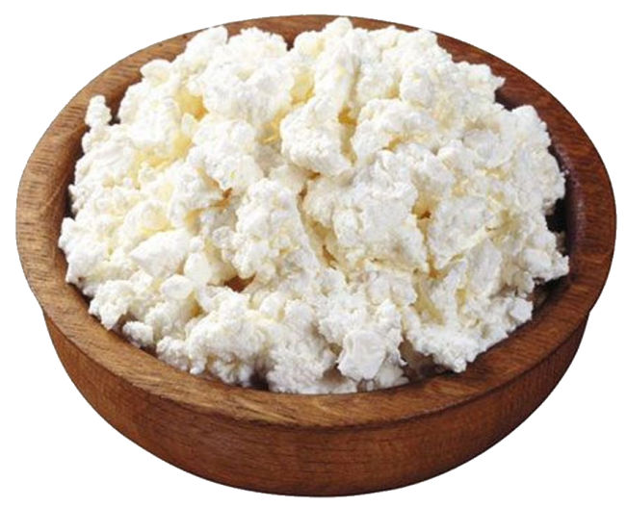
Start
der Apfel
der Saft
der Tee
der Zucker
der Käse
der Quark

Slide 9
Start
der Zucker
der Käse
der Quark
der Apfel
der Saft
der Tee

Slide 10
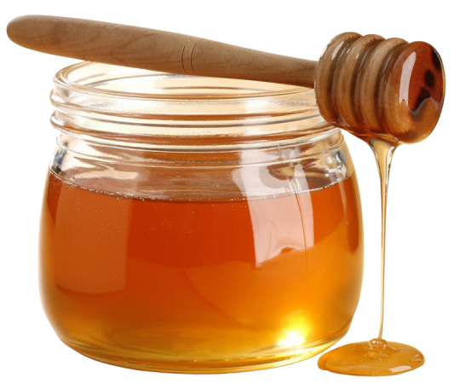
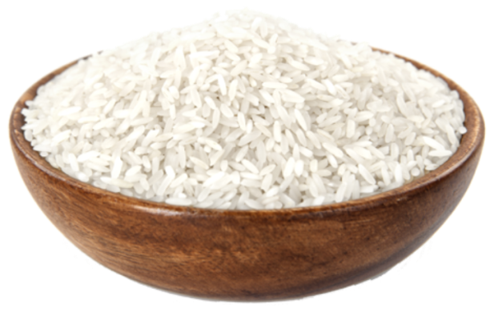
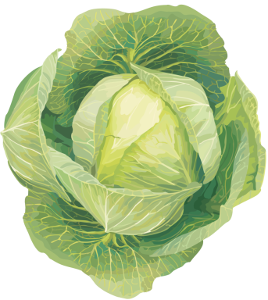
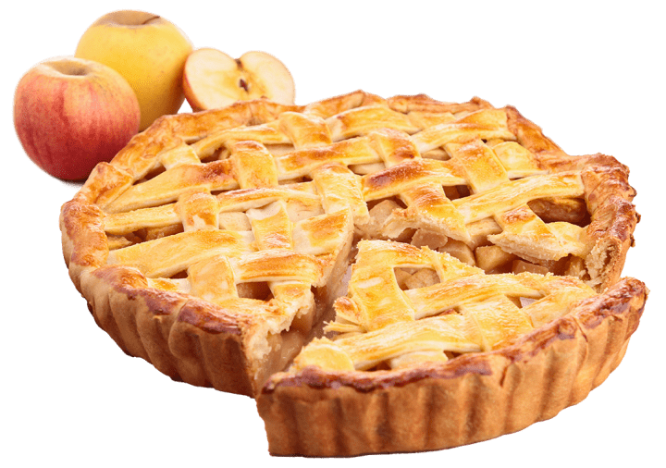
Start
der Kaffee
der Honig
der Reis
der Kohl
der Fisch
der Kuchen

Slide 11
Start
der Kohl
der Fisch
der Kuchen
der Kaffee
der Honig
der Reis

Slide 12
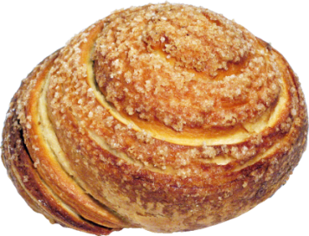
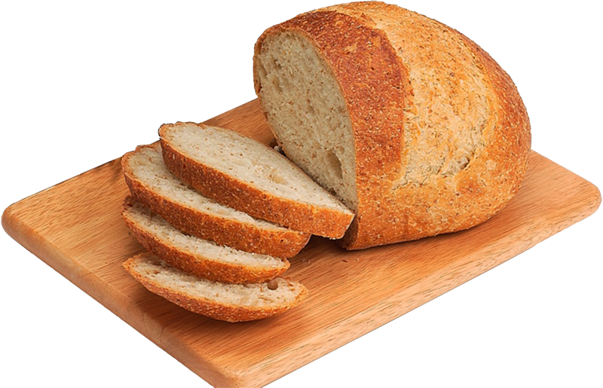
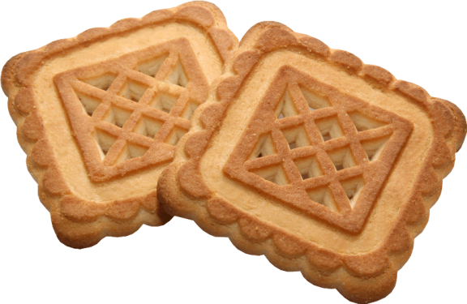
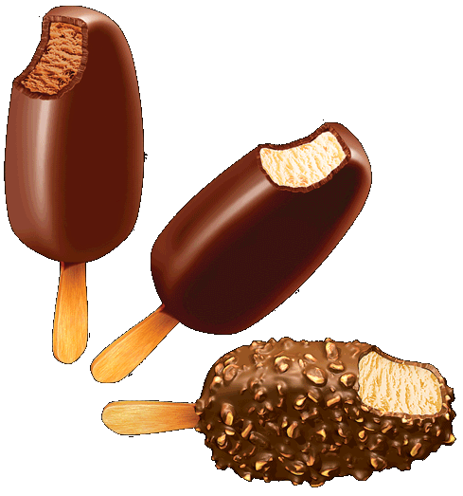
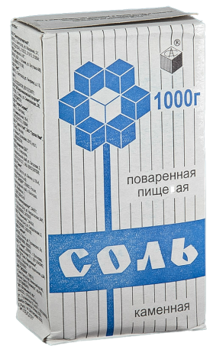
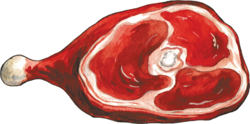
Start
das Brot
das Brötchen
das Gebäck
das Eis
das Salz
das Fleisch

Slide 13
Start
das Eis
das Salz
das Fleisch
das Brot
das Brötchen
das Gebäck

Slide 14
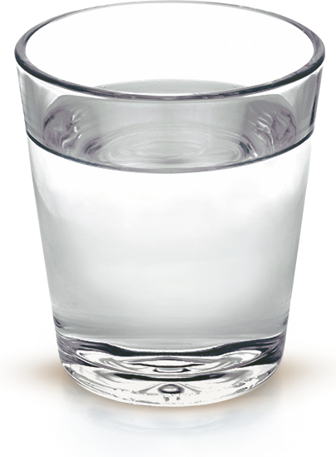
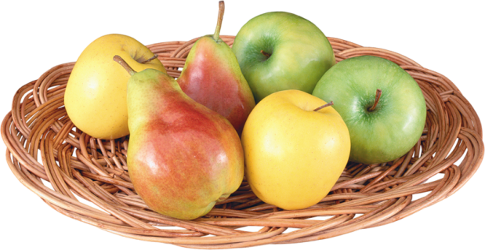
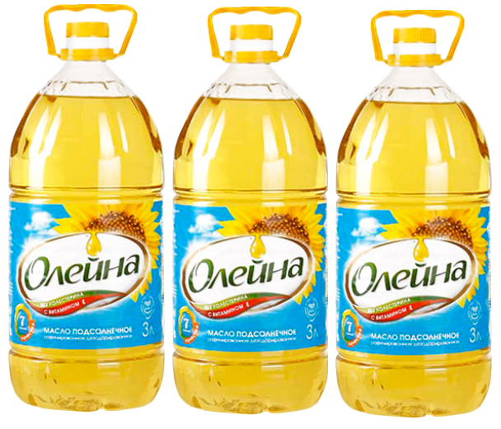
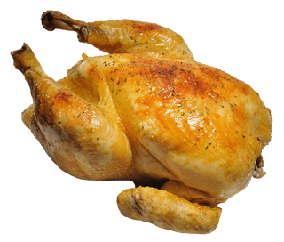
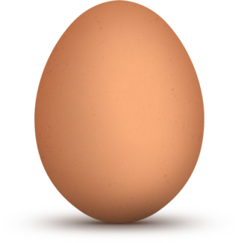
Start
das Obst
das Gemüse
das Wasser
das Öl
das Ei
das Hühnchen

Slide 15
Start
das Öl
das Ei
das Hühnchen
das Obst
das Gemüse
das Wasser

Slide 16
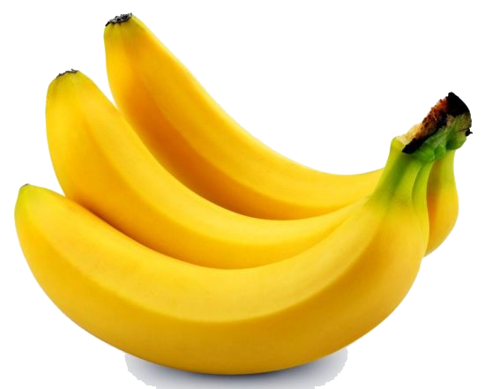
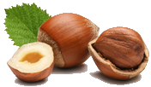
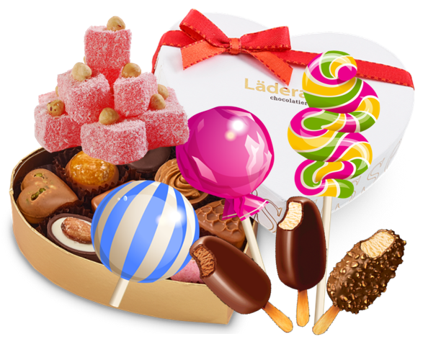
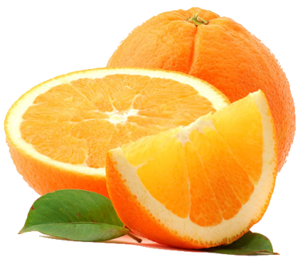
Start
die Bananen
die Äpfel
die Nüsse
Süßigkeiten
die Zitronen
die Apfelsinen

Slide 17
Start
Süßigkeiten
die Zitronen
die Apfelsinen
die Bananen
die Äpfel
die Nüsse

Slide 18
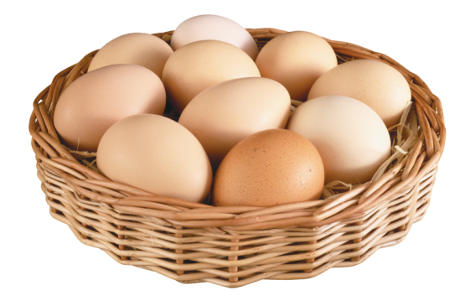
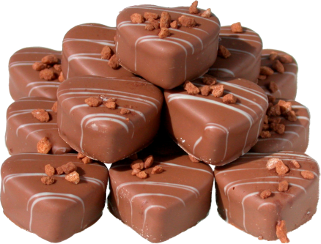
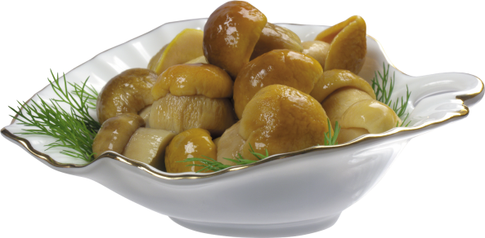
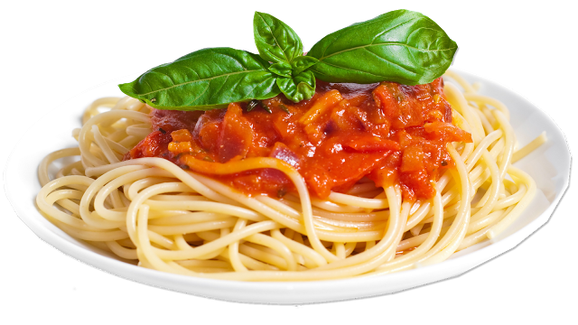
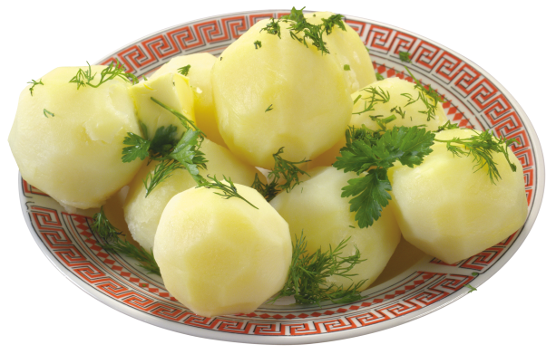
Start
die Eier
die Pilze
die Pralinen
die Kartoffeln
die Nudeln

Slide 19
Start
die Kartoffeln
die Nudeln
die Eier
die Pilze
die Pralinen

Slide 20
Что пропало?

Slide 90
Start

Slide 91
Start

Slide 92
Start

Slide 93
Start

Slide 94
Start

Slide 95
Start

Slide 96
Start

Slide 97
Start

Slide 98
Start

Slide 99
Start

Slide 100
Start

Slide 101
Start

Slide 102
Start

Slide 103
Start

Slide 104
Start

Slide 105
Start

Slide 106
Start

Slide 107
Start

Slide 108
Start

Slide 109
Start

Slide 110
Start

Slide 111
Start

Slide 112
Start

Slide 113
Start

Slide 114
Start

Slide 115
Start

Slide 116
Start

Slide 117
Start

Slide 118
Start

Slide 119
Start

Slide 120
Start

Slide 121
Start

Slide 122
Start

Slide 123
Start

Slide 124
Start

Slide 125
Start

Slide 126
Start

Slide 127
Start

Slide 128
Start

Slide 129
Start

Slide 130
Start

Slide 131
Start

Slide 132
Start

Slide 133
Start

Slide 134
Start

Slide 135
Start

Slide 136
Start

Slide 137
Start

Slide 138
Start

Slide 139
Start

Slide 140
Start

Slide 141
Start

Slide 142
Start

Slide 143
Start

Slide 144
Start

Slide 145
Start

Slide 146
Start

Slide 147
Start

Slide 148
Start

Slide 149
Start

Slide 150
Start

Slide 151
Start

Slide 152
Start

Slide 153
Start

Slide 154
Start

Slide 155
Start

Slide 156
Start

Slide 157
Start

Slide 158
Start

Slide 159
Start

Slide 160
Start

Slide 161
Start

Slide 162
Start

Slide 163
Start

Slide 164
Start

Slide 165
Start

Slide 166
Start

Slide 167
Start

Slide 168
Start

Slide 169
Start

Slide 170
Start

Slide 171
Start

Slide 172
Start

Slide 173
Start

Slide 174
Start

Slide 175
Start

Slide 176
Start

Slide 177
Покажи, что назвали

Slide 201
Start

Slide 202
Start

Slide 203
Start

Slide 204
Start

Slide 205
Start

Slide 206
Start

Slide 207
Start

Slide 208
Start

Slide 209
Start

Slide 210
Start

Slide 211
Start

Slide 212
Start

Slide 213
Start

Slide 214
Start

Slide 215
Start

Slide 216
Start

Slide 217
Start

Slide 218
Start

Slide 219
Start

Slide 220
Start

Slide 221
Start

Slide 222
Start

Slide 223
Start

Slide 224
Start

Slide 225
Start

Slide 226
Start

Slide 227
Start

Slide 228
Start

Slide 229
Start

Slide 230
Какие “вкусные” слова здесь спрятались? Сделать письменно.
Ei | te | ze | kä | Ana | gummi | kei | Bröt
Zuc | la | Butt | ren | ko | fel | mü | Süßig
de | se | Tor | er | Bee | chen | Kau | se
Scho | Pil | nas | ker | ter | Ge | Äp | ten

Slide 231
Ответь на вопросы, как в образце.
Möchtest du Kaffee? (mit Zucker)
Ja, gern. Aber bitte mit Zucker.

Slide 232
Möchtest du Tee? Möchtest du Fleisch? Möchtest du Beeren? Möchtest du Suppe? Möchtest du Mineralwasser? Möchtest du Wurst? Möchtest du Brötchen? Möchtest du Pizza? Möchtest du Makkaroni? | ohne (без) Käse ohne Zucker mit Zitrone mit Zucker ohne Brötchen ohne Ketschup ohne Pilze ohne Brot ohne Butter ohne Fleisch

Slide 233
Что здесь неправильно?
blaue Äpfel | blaue Limonade | grüne Schokolade
brauner Salat | rote Bananen | schwarze Gurken

Slide 234
Составьте диалоги по образцу.
Wir warten auf (ждём) den Tee.
Der Tee ist schon fertig (готов).
der Kaffee | die Pizza
der Salat | der Kakao

Slide 235
der Kaffee | die Pizza
der Salat | der Kakao

Slide 236
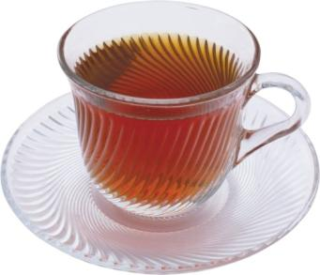
Möchten Sie Tee?
Вы хотите чаю?
gibt es — есть, имеется

Slide 237
Закончи предложения:
1)In der Klasse gibt es viele ... 2)In der Stadt gibt es viele ... 3)In der Bibliothek gibt es viele ... 4)Im Garten gibt es viele ... 5)Im Wald gibt es viele ... 6)In der Schultasche gibt es viele ... 7)Im Zimmer gibt es viele ... 8)Im Kindergarten gibt es viele ... 9)Auf der Eisbahn gibt es viele ... 10)In der Familie gibt es viele ... 11)Im Lehrbuch (учебник) gibt es viele ... 12)Im Wörterbuch gibt es viele ... | Straßen Bücher Schulbänke Schulsachen Wörter Blumen Puppen Fenster Geschwister Übungen Pilze (грибы) Kinder

Slide 238
Твой друг читает меню и спрашивает, что взять. Что бы ты ему ответил(а)?
Heute gibt es Kartoffeln mit Fleisch und Reis mit Gemüse. Was nehmen wir?
Ich nehme Reis mit Gemüse. Ich esse keine Kartoffeln mit Fleisch.
Heute gibt es Tee und Kaffee. Was nehmen wir?
Ich nehme Tee. Ich trinke keinen Kaffee.

Slide 239
Heute gibt es Makkaroni und Brötchen mit Wurst. Was nehmen wir?
Heute gibt es Schnitzel und Fisch. Was nehmen wir?
Heute gibt es Reis mit Fleisch und Broiler. Was nehmen wir?
Heute gibt es Kaffee und Limonade. Was nehmen wir?

Slide 240
Heute gibt es Gurken und Tomaten. Was nehmen wir?
Heute gibt es Cola und Mineralwasser. Was nehmen wir?
Heute gibt es Tee mit Zitrone und Kaffee mit Milch. Was nehmen wir?
Heute gibt es Butter und Margarine. Was nehmen wir?

Slide 241
Переведи тексты.
Im Kühlschrank
Der Kühlschrank steht rechts in der Küche. Oben liegen Butter, Käse, Eier und Fisch. Dort liegt auch Fleisch. Unten liegt das Gemüse. Milch und Limonade stehen auch im Kühlschrank.

Slide 242
Puppentheater
Die Kinder spielen Puppentheater. Die Puppen sitzen am Tisch, essen Brot mit Butter und trinken Tee mit Zucker.

Slide 243
Рисунки взяты с сайта
http://kira-scrap.ru/index/katalog/0-21

